Slide 1
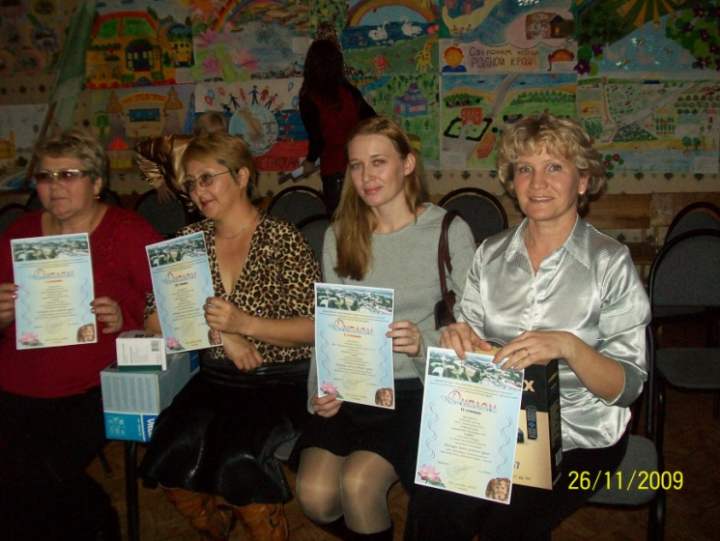
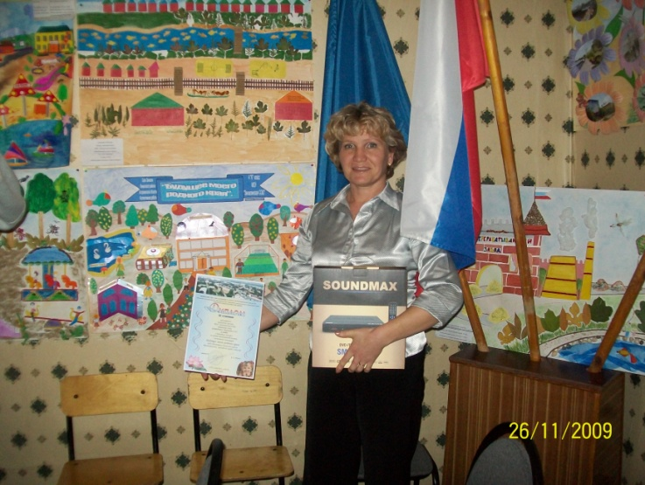
Наши достижения:
ОГОУ ДОД
"Эколого - биологический центр"
Вручение диплома II степени.
ноябрь 2009г.

